Slide 1
Презентация к уроку обществознания 5 класс по теме «Семья и семейные отношения»
Автор:
Кузнецова Оксана Леонидовна,
учитель обществознания
первой квалификационной категории,
МБОУ СМР «Коробицынская ОШ»
Сямженского района
2016 год деревня Георгиевская
Сямженского района Вологодской области

Slide 2
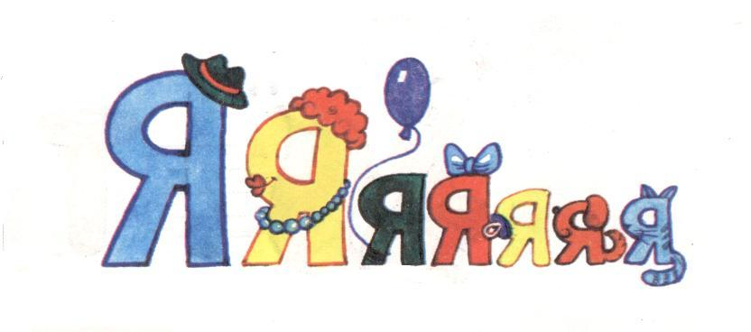
Решите ребус
Семья

Slide 3
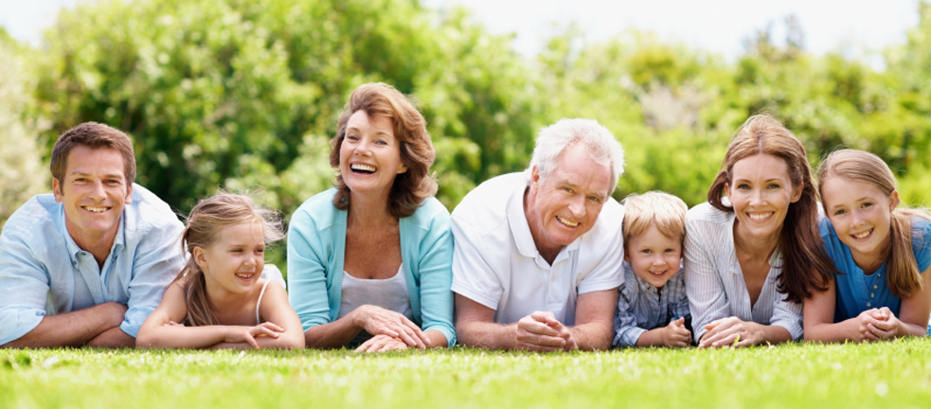
Тема урока «Семья
и семейные отношения»
Какую тему мы сегодня
будем изучать?

Slide 4
«На что и клад, коли в семье лад»
«Любовь да совет – так и горя нет»
«Вся семья вместе – так и душа на месте»

Slide 5
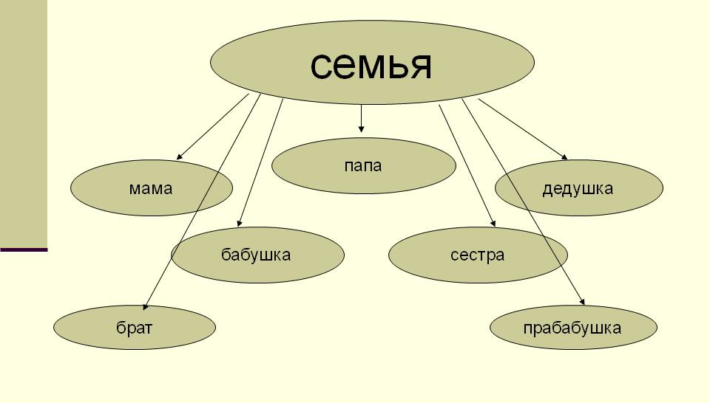
Составьте кластер «Семья»
Дадим определение Семья- это

Slide 6
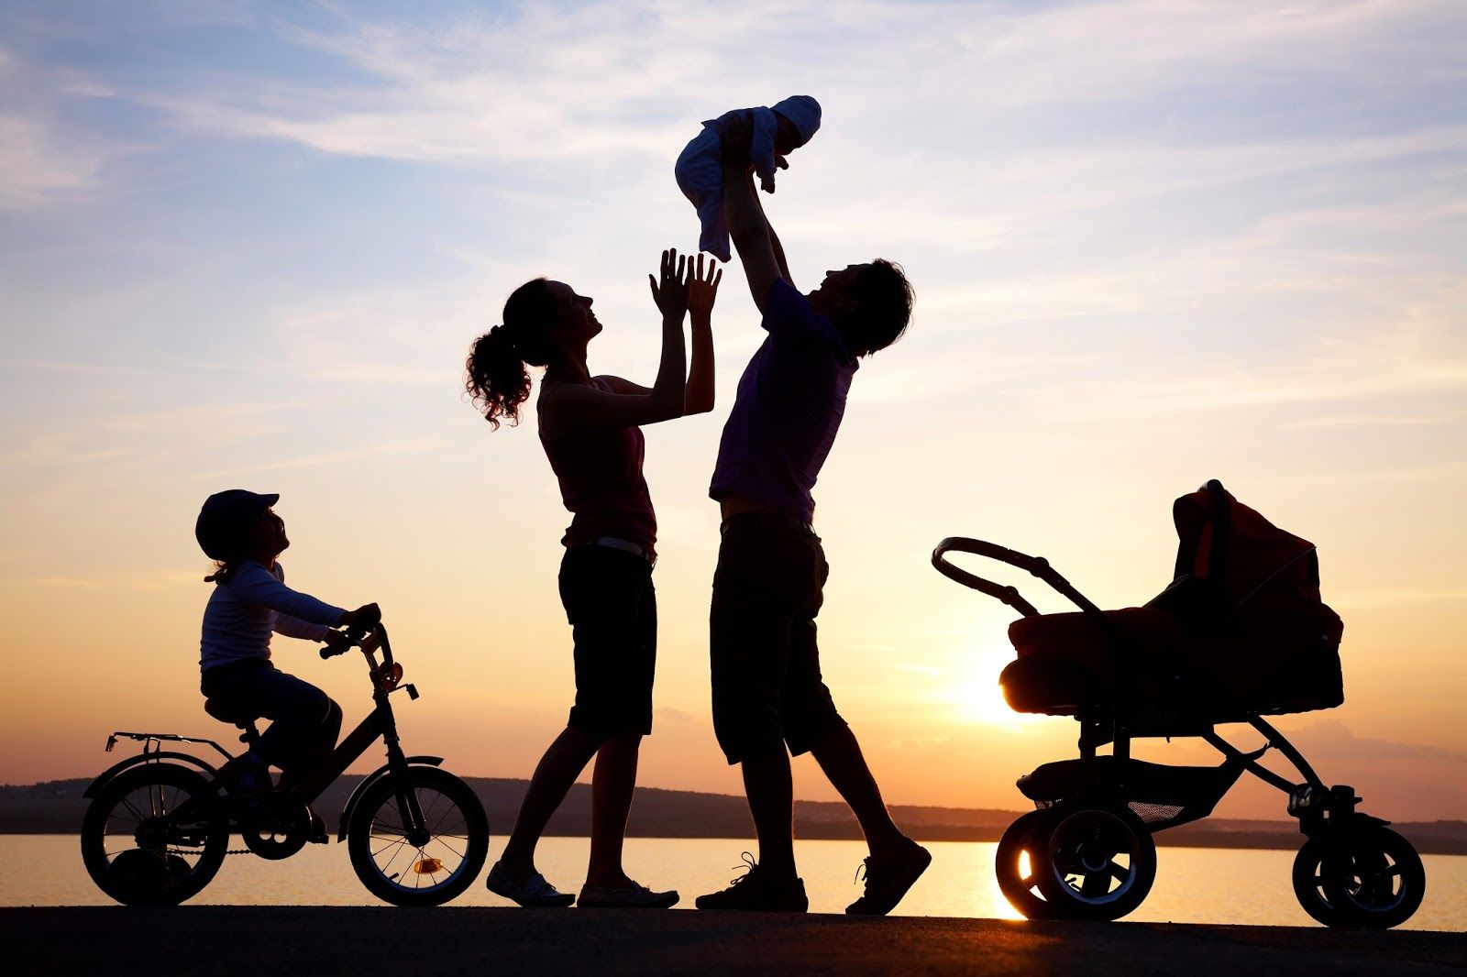
Семья – это социальная группа, основанная на родственных связях (по браку, по крови).

Slide 7
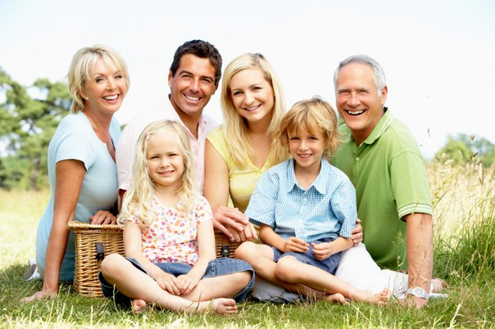
1. Зачем люди создают семьи?
1. Продолжение рода.
2. Воспитание детей.
3. Удовлетворение потребности в любви, общении, организации досуга.
4. Совместное ведение домашнего хозяйства.
5. Забота о малолетних и престарелых.

Slide 8
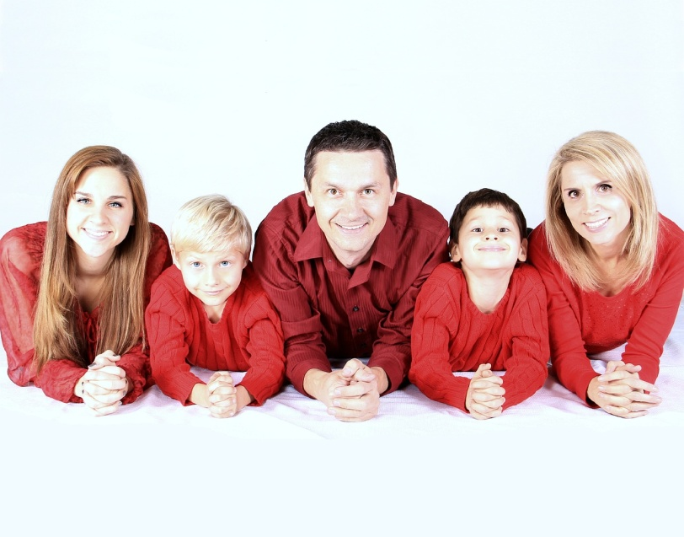
На каких чувствах, отношениях должна строиться семья?
Любовь
Уважение
Взаимопонимание
Взаимопомощь;
Терпение
Умение прощать

Slide 9
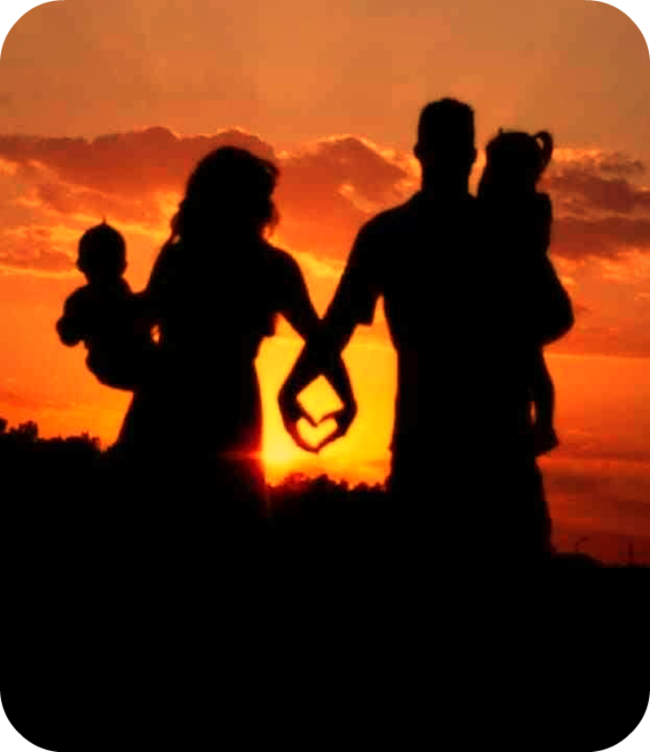
Игра: Расставьте этапы рождения семьи в правильной последовательности
Обязанности по отношению к детям
Брак
Обязанности относительно друг друга
Рождение детей
Воспитание внуков
Встреча
6 2 1 4 3 5

Slide 10
Семьи образуются по-разному. Рассмотрите и «прочитайте» схему
Семья
Семья образуется,
когда мужчина и женщина вступают в брак
Объединение на родственной основе (бабушка и внуки и т. д.)
Основа такой семьи: взаимное чувство любви, стремление создать уютный дом, родить и воспитать детей
Основа такой семьи: желание помогать
друг другу,
заботиться о малых детях и стариках

Slide 11
3. Какие бывают семьи?
По числу детей | По родственной структуре | По количеству родителей
 | - | -

Slide 12
Сравните результаты
с таблицей.
По числу детей | По количеству поколений | По количеству родителей
Многодетные | Однопоколенные | Полные
Малодетные | Двухпоколенные | Неполные
Бездетные | Многопоколенные

Slide 13
Повторение
Заполните пропуски в тексте:
Семья объединяет людей, которые являются кровными _______________ (например ________________) или близкими людьми (например ____________). Члены семьи живут в ___________, ведут общее ___________, имеют общее ____________. Они вместе воспитывают ______ и проводят свободное время.
родственниками
родители и дети
муж и жена
одном доме
хозяйство
имущество
детей

Slide 14
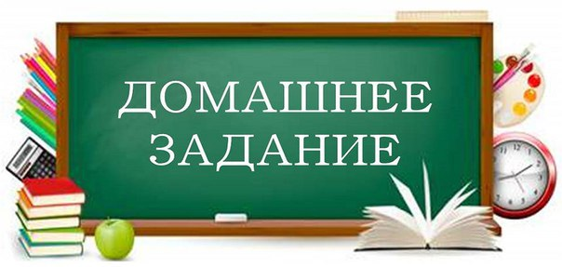
УСТНО: §3 – читать, запоминать информацию, выполнять задания в тексте, учить термины
Просмотреть ПРЕЗЕНТАЦИЮ к уроку, вспомнить то, что было рассмотрено на уроке
3. ПИСЬМЕННО задания на стр.32

Slide 15
Источники:
1. Обществознание. 5 класс: учебник для общеобразовательных организаций/[Л.Н. Боголюбов, Н.Ф. Виноградова, Н.И. Городецкая и др.]; под ред. Л.Н. Боголюбова, Л.Ф. Ивановой. - М.: Просвещение, 2015.
2. Рабочая тетрадь: Л.Ф.Иванова, Я.В. Хотеенкова. Обществознание. 5 класс. Пособие для учащихся общеобразовательных учреждений. - М.: Просвещение, 2015.
3. Рабочая программа Обществознание 5 класс. К УМК Л.Н. Боголюбова и др. М.:ВАКО, 2016 год.
4. Иллюстрации из открытого банка иллюстраций Яндекс.

